Slide 1


Optimiza tu blog en WordPress.
Juan Martínez - CEO y SEO Manager
  Twitter -> @jmarfra
  We Love SEO
    Móvil: 658 562 629
    Mail: hola@weloveseo.es
    Web: https://weloveseo.es

Slide 2
¿Tienes un blog?

Slide 3
¿Para qué utilizas tu blog?

Slide 4
¿Realizas algún tipo de investigación de palabras clave?

Slide 5
¿Tienes algún tipo de planificación o calendario editorial?

Slide 6
¿Cuál crees que es el objetivo de un blog?

Slide 7
Reflexiones previas

Slide 8
Reflexiones previas
EL CONTENIDO ES EL REY
  Sólo si se ofrece contenido de calidad y tiene un impacto real sobre nuestro sitio web o nuestro comercio electrónico.
EL BLOG ME HACE SEO
  Únicamente si hay una planificación previa (keyword research, calendario editorial, categorización).
  Escribir por escribir y sin planificación no sirve de nada.
  Si no eliges y optimizas tus categorías, el blog no dará el resultado esperado.

Slide 9
Casos…
> Blog
> Página o ecommerce con blog

Slide 10
> Blog

Slide 11
> Blog

Slide 12
> Vamos a exponer un hipotético caso

Slide 13
Información sobre el blog
Tenemos que escribir sobre mobiliario exterior (metal, madera, hormigón)
Los usuarios a los que va dirigido…
  Entidades públicas (tipo ayuntamientos…)
    Jardines públicos
    Jardines infantiles
    Etc…
  Entidades privadas
    Campings
    Etc…

Slide 14
+ información sobre el blog
Los muebles objetivo (en este caso concreto) sobre los que tenemos que escribir son:
  Pérgolas de madera, pérgolas de madera rústicas, pérgolas de madera exterior
  Mesas de madera, mesas de madera rústicas, mesas de madera exterior
  Bancos de madera, bancos de madera rústicos, bancos de madera exterior
  Jardineras de madera, jardineras de madera rústicas, jardineras de madera exterior
  NOTA
  También es necesario buscar los términos en singular, existen programas que los discriminan

Slide 15
> Para empezar a tomar decisiones…
Debemos hacer un keyword research

Slide 16
Keyword research
AYÚDATE DE HERRAMIENTAS GRATUITAS
  Keyword Finder. (https://kwfinder.com/)
  Keyword Tool IO. (https://keywordtool.io/es)
  Ubersuggest (https://neilpatel.com/es/ubersuggest/) *
  Keyword Planner (https://ads.google.com/intl/es_es/home/tools/keyword-planner/)
  Keywordshitter (https://keywordshitter.com/)
SI TIENES LICENCIAS DE PAGO
  SemRush (https://www.semrush.com/)
  Ahrefs (https://ahrefs.com/es/)
  Sistrix (https://www.sistrix.es/)

Slide 17
Keyword research
Empezamos a decidir términos…
  Categorías posibles (keywords más genéricas)
    Mobiliario urbano
    Muebles rústicos
    Muebles madera
    Muebles exteriores // Muebles de exterior
  Productos // Artículos
    Pérgola madera, pérgola de madera exterior , pérgola de madera rústica
    Mesa madera, mesa de madera exterior , mesa de madera rústica
    Banco madera, banco de madera exterior , banco de madera rústica
    Jardinera madera, jardinera de madera exterior , jardinera de madera rústica

Slide 18
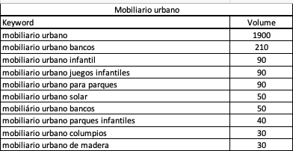
Keyword research – Categoría

Slide 19
> Elección de categoría

Slide 20
Elección de categoría
Nos decidimos por la categoría -> “Mobiliario urbano”
¿Cómo implementamos la categoría?
Eliminar (si se puede) el campo /category/
Title
Description
1 sólo H1
Varios H2
Varios H3

Slide 21
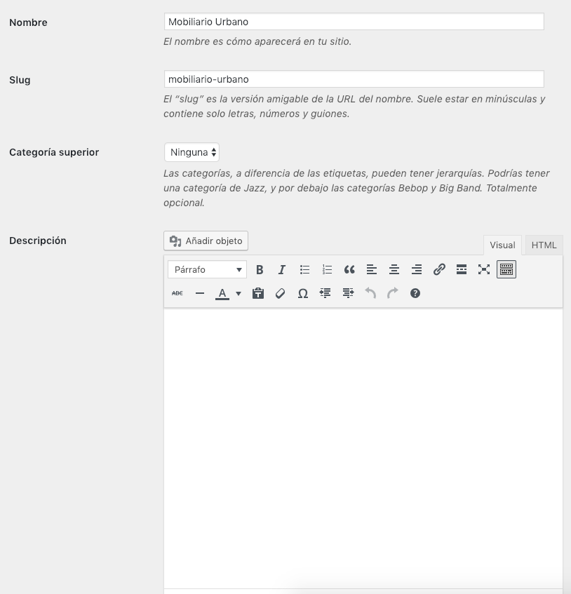
Configuración de categoría

Slide 22
> Redacción de producto

Slide 23
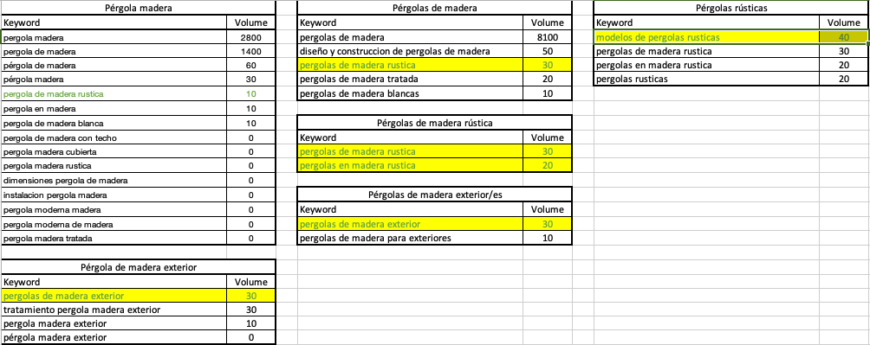
Keyword research – Producto

Slide 24
Redacción de producto
Title
Description
1 sólo H1
Varios H2
Varios H3
Enlazado interno a categoría
Enlazado interno a otros post relacionados

Slide 25
> Redacción de post.

Slide 26
> Ley del 1
> 1 sólo H1
> 1 sóla KW por página

Slide 27
> Recuerda el por qué de la estructura de etiquetas H

Slide 28
Jerarquía de etiquetas H
1 SÓLO H1 / 2 O MÁS H2 / 2 O MÁS H3
<H1>Palabra clave objetivo</H1>
  <H2>Derivaciones de la palabra clave objetivo</H2>
    <H3>Refuerza la derivación del H2 al que pertenece</H3>
  <H2>Derivaciones de la palabra clave objetivo</H2>
  <H2>Derivaciones de la palabra clave objetivo</H2>
    <H3>Refuerza la derivación del H2 al que pertenece</H3>

Slide 29
>Títulos

Slide 30
Títulos
Se ven en los resultados de búsqueda – SERP´S
Debe contener la keyword principal
La redacción debería ser atractiva
  Si ha de ser informativa -> El title puede ser lo mismo que el H1

Slide 31
> Descripciones

Slide 32
Descripciones
Se ven en los resultados de búsqueda
La redacción que apoya al título en las SERP´s -> Sé dinámico y persuasivo
Enriquécelo con keywords y dervivaciones de la misma
¿Ayuda al posicionamiento?
  Hay debate sobre ello

Slide 33
Imágenes y ALT

Slide 34
Imágenes y ALT
Ajusta las dimensiones de tus imágenes
Ajusta el tamaño del archivo de tus imágenes (recomendación: 72 ppp y y guarda en .jpg)
Si no optimizas -> tu velocidad de carga se ralentiza
Rellena el “ALT” de tu imagen reforzando el posicionamiento
Puedes reforzar introduciendo un “title” en el enlace
  <a href=“https://midominio.com/pérgolas-madera/” title=“pérgola de madera rústica exterior ”>pérgola de madera</a>

Slide 35
> Tags

Slide 36
Tags
Su misión es relacionar contenido
  Ejemplo 1:
    Artículos sobre: Madrid / Valencia / Sevilla / Bilbao / Barcelona
    Tag de relación: Ciudades/ Ciudades españolas
  Ejemplo 2:
    Artículos sobre: Tajo / Guadiana / Ebro
    Tag de relación: Ríos/ Ríos de España
NOTA
No las indexes porque pueden generar contenido duplicado

Slide 37
> Cómo redactar un artículo de blog

Slide 38
> Analiza a tu competencia

Slide 39
ANALIZA A TU COMPETENCIA
BUSCA EN GOOGLE POR PALABRAS CLAVE
  Analiza los blogs de temática similar a la tuya.
  Analiza su estilo de redacción.
  Analiza su categorización.
AYÚDATE DE HERRAMIENTAS QUE TE MARQUEN TENDENCIAS
  Buzzsumo
    Te muestra los artículos que más se han compartido sobre una temática determinada, filtrada por idiomas, países, etc…
    Analiza las tendencias de redacción en países extranjeros que puedan ser punteros en el sector.

Slide 40
> ¿Empezamos a redactar?

Slide 41
> Un contenido único por post

Slide 42
Un contenido único por página
La keyword objetivo debe aparecer de manera coherente en…
  Title.
  Metadescripción.
  URL
  H1 y H2 (introduciendo variaciones/plurales/sinonímias/etc...)
  Contenido
  ALT de la imágenes
  Enlaces
Si existen 2 o más artículos con la misma keyword objetivo, tendríamos canibalización de páginas

Slide 43
> Un H1 por página, reforzado por H2´s y H3´s

Slide 44
H1 reforzados por H2´s y H3´s
El H1 debe ir reforzado el H2 y éste por el H3
  La densidad de H2 y H3 se puede medir en función de la dificultad posicionamiento de la palabra clave objetivo
  Utilizar derivaciones de la keyword principal
  Google entiende la semántica por lo que entiende todas las palabras sinónimas y derivadas
  Repetir demasiado la palabra clave objetivo da lugar a algo llamado keyword stuffing (SEO viejuno)
La keyword se puede introducir también en preguntas que le hacemos al lector: ¿Qué? ¿dónde? ¿cuando? ¿por qué?

Slide 45
> Engancha al lector, lo importante es el 1º párrafo.

Slide 46
Lo relevante en el primer párrafo
Primer párrafo…
  Debe contener información relevante que enganche al lector
  Debe ser un extracto de lo que se va a leer más adelante sin generar falsas expectativas (la misma coherencia que el título)
  Debe incluir la palabra clave objetivo
  Si es posible, que enlace con otro post que queramos relacionar y por ende posicionar

Slide 47
> ¿Qué debe tener un buen contenido?

Slide 48
> Tono de redacción

Slide 49
Tono de redacción
Tono de redacción
  En función de nuestro nicho de mercado y nuestro público objetivo debemos tener una forma de redacción u otra
  Ejemplos:
    Blog sobre moda juvenil
    Blog sobre películas antiguas o de época

Slide 50
> Título del post

Slide 51
Título del post
Es la barrera de entrada para que un un usuario entre o no a leer el artículo
Debe ser un extracto y no crear falsas expectativas
Debe llevar la keyword objetivo
Aproximadamente el 70% de las aperturas de post desde redes sociales se realizan sobre listas y guías. Introducir un número al inicio los hace más atractivos

Slide 52
> Longitud del post

Slide 53
Longitud del post
No existen reglas, pero, como orientación un post no debería tener menos de 300 palabras
Hay post de + 5000 palabras
Un post más largo introduce mayor densidad de palabras objetivo y relacionadas y tiene más posibilidad de posicionar
Entre 800 y 1000 palabras bien implementado debería posicionar (dependiendo del nicho…)

Slide 54
> Negritas

Slide 55
Negritas
Han perdido relevancia en el posicionamiento actual
Se pueden resaltar palabras que queremos palabras que son importantes para nuestro posicionamiento
Además… podemos resaltar palabras que faciliten la lectura
  En internet se tiende a escanear el texto
    Puedes leer los siguientes artículos de cómo leemos en internet:
      http://www.uxlumen.com/como-leemos-en-internet-1/
      http://www.uxlumen.com/como-leemos-en-internet-2/
  Nos fijamos más en lo visual (textos, vídeos…) que en la redacción
Si realizamos un correcto resaltado de palabras, combinadas con etiquetas H, es más probable que el usuario termine el artículo

Slide 56
> Keywords

Slide 57
Keywords
No hay que ponerlas de forma abusiva -> podemos incurrir en keyword stuffing
Introdúcelas de manera natural, no las fuerces
  Escribe para las personas (dales contenido fresco y original)
  Antes se escribía sólo para buscar posicionamiento (SEO viejuno)
Utiliza sinonimias, singulares y plurales de la keyword objetivo

Slide 58
> Imágenes

Slide 59
Imágenes
Establece una relación entre número de palabras e imágenes
  Por ejemplo en unas 500 palabras pon 2 imágenes
Las imágenes ilustran el contenido y generan una mejor experiencia de usuario a la hora de leer
¿Dónde las pongo?
  Existen multitud de teorías, pero, ponerla debajo del primer párrafo es una muy extendida, fomenta el scroll del usuario y al ver más contenido debajo, puede que siga leyendo el artículo.
Pon la primera imagen, aquella que quieras compartir en redes sociales (ojo con el marcado Open Graph)
Pon siempre el ALT con la keyword objetivo

Slide 60
> Vídeos

Slide 61
Vídeos
El vídeo, si se abre, es una buena opción para incluirlo en el texto –> mejora el tiempo de estancia en página
No sustituye a las fotos, al menos 1 foto en el artículo
Si se puede elegir la plataforma, siempre el mejor YouTube -> es de Google y posiciona
No subamos directamente el vídeo al servidor
  Empeora la carga
  Ponemos el <iframe>
Poner un vídeo en un post mejora las visualizaciones dentro del canal

Slide 62
> Párrafo final

Slide 63
Párrafo final
Resumimos todo el artículo
Si han llegado hasta el final, debemos interactuar con el lector. Para ello…
  Podemos pedirle su opinión sobre el artículo, haciendo preguntas que fomenten su feedback en los comentarios
  Podemos incentivar al usuario a que comparta el artículo en redes sociales

Slide 64
> Enlaces

Slide 65
Enlaces
LOS ENLACES SON LA BASE DE INTERNET
DENTRO DE TU ARTÍCULO DEBE HABER 2 TIPOS DE ENLACES
Enlaces internos
  Enlaces hacia otros artículos e incluso productos (si es un comercio electrónico) a los que quieras dar relevancia
Enlaces externos
  Enlaces a páginas de autoridad que no sean tu competencia

Slide 66
> Mapa de enlazado interno

Slide 67
Enlazado interno

Slide 68
> Página o ecommerce + blog

Slide 69
> El objetivo de estos blogs es la captación de tráfico

Slide 70
> ¿Qué hay de diferente en esta configuración?

Slide 71
> Una vez captado el tráfico, el objetivo es dirigir al usuario a nuestra página o ecommerce

Slide 72
Página o ecommerce + blog
SIMILITUDES
La forma de realizar la investigación de palabras clave es similar
Todas las optimizaciones de imágenes es similar
La base sobre la redacción…
  Titles
  Description
  Jerarquías H
  Negritas
  Etc…

Slide 73
Página o ecommerce + blog
DIFERENCIAS
La categorización es diferente
  Hay que tener en cuenta las categorías de la página o el ecommerce
  Se pueden poner palabras clave sinónimas o relacionadas con la palabra clave objetivo de nuestro sitio o comercio electrónico

Slide 74
> Categorías

Slide 75
Categorías – página y blog
Categorías de página o ecommerce
  Haremos que sean las principales, es decir, las que queremos posicionar.
  Les daremos contenido texto e imagen para mejorar su posicionamiento
  Las dotaremos de link interno relacionándolas con otras categorías
    Categoría página -> Mobiliario Urbano
Categorías del blog
    Categoría blog -> Muebles de exterior

Slide 76
> Enlazado interno

Slide 77
Enlazado interno
El enlazado interno en el 99% de los casos, se realiza desde el blog a…
  Categorías de la página o ecommerce
  Productos individuales que nos interesen por negocio
NOTA
No es habitual que enlacemos desde la página hacia el blog, pero, en algunas ocasiones se realiza -> Post que amplía la información sobre un artículo (comparativas, funciones, etc…)

Slide 78
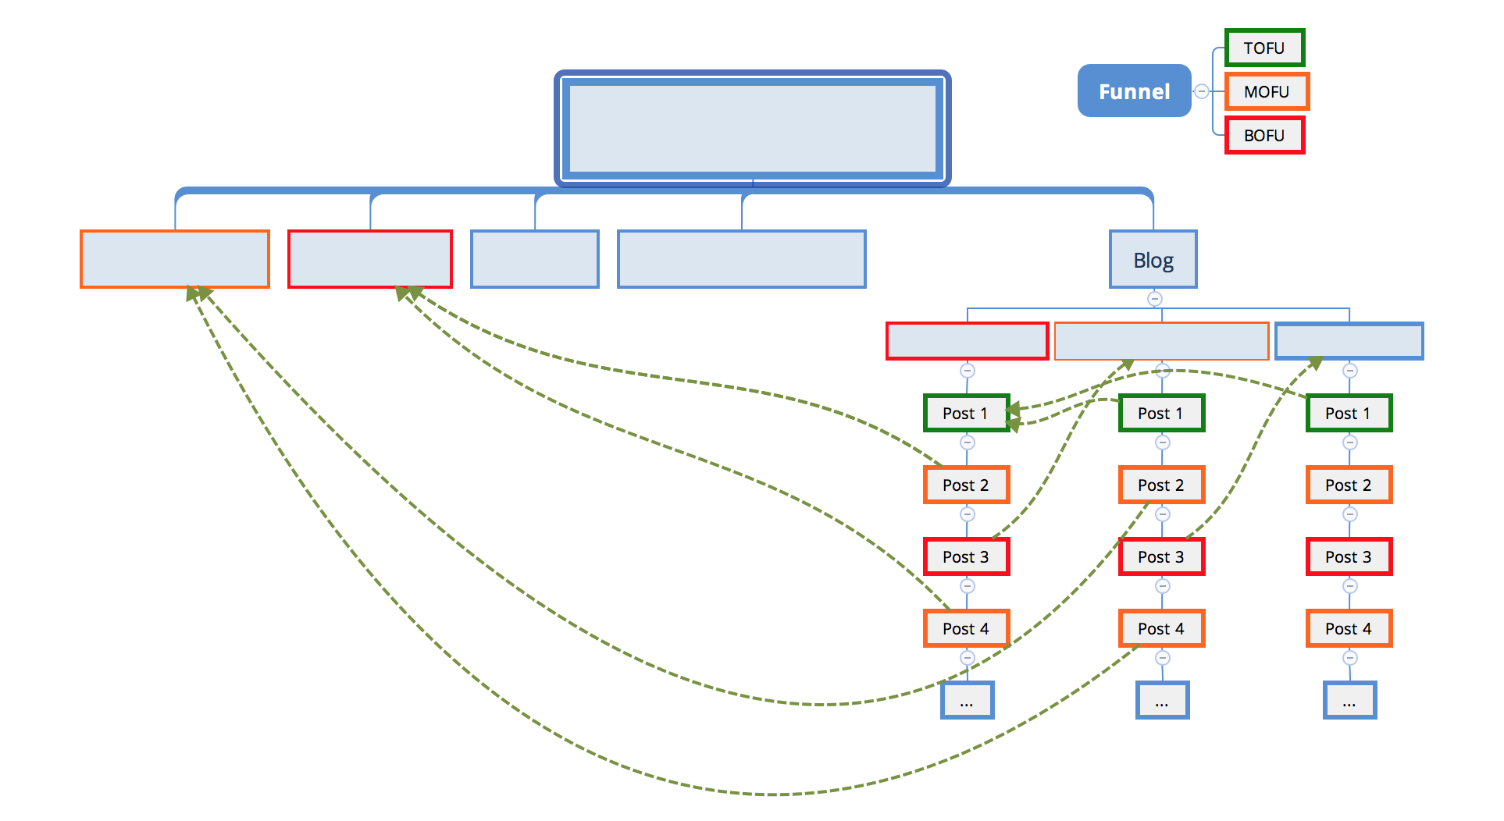
Enlazado interno

Slide 79
> Mapa de enlazado interno

Slide 80
Enlazado interno

Slide 81
> Para descargar esta presentación…

Slide 82
Descarga de presentación
Para la descarga del PowerPoint, introduce esta URL dentro del navegador y descárgala.
¡YA LA PUEDES DESCARAGAR!

Slide 83
¿Preguntas?

Slide 84
¡GRACIAS A TODOS POR VENIR! :-)
Juan Martínez - CEO y SEO Manager
  Twitter -> @jmarfra
  We Love SEO
    Móvil: 658 562 629
    Mail: hola@weloveseo.es
    Web: https://weloveseo.es

